Slide 1
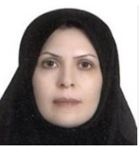
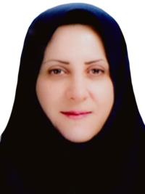
دفتر گروه زنان، دفتر EDO و واحد توسعه تحقیقات بالینی مرکز آموزشی پژوهشی و درمانی الزهراء(س) با همکاری گروه پزشکی اجتماعی برگزار می کند
کارگاه آموزشی پژوهشی
ژورنال کلاب مبتنی بر شواهد با عنوان:
Risk of overactive bladder after hysterectomy for uterine fibroids
اعضای هیات علمی/ دستیاران/ فراگیران
گروه هدف
سرکار خانم دکتر پروین باستانی: عضو محترم هیات علمی گروه زنان
سخنرانان
سرکار خانم دکتر مهستی علیزاده: عضو محترم هیات علمی گروه پزشکی اجتماعی
زمان و مکان برگزاری
سرکار خانم دکتر فاضلی: دستیار محترم گروه زنان
روز یکشنبه مورخه 1402/08/28 ساعت 08:30 سالن آمفی تئاتر مرکز الزهراء(س) ساختمان شماره 4 طبقه 4

